Slide 1
Type of Shot (2)
Teknik Kamera Elektronik
Arie Nugraha, M.Si

Slide 2
Big Close Up
Menunjukkan subjek dari dagu hingga dahi

Slide 3
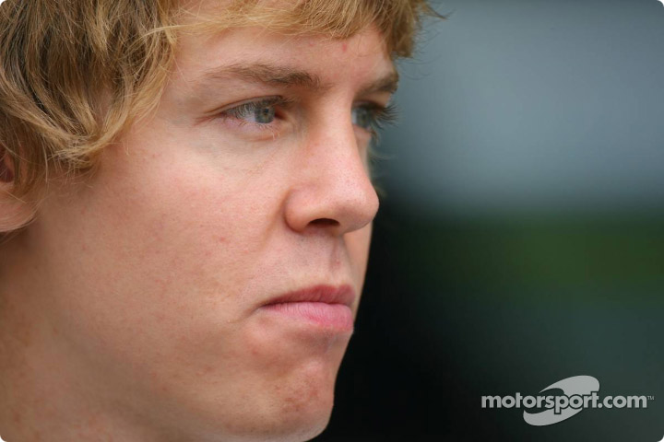
Big Close Up

Slide 4
Extreme Close Up
Biasa disebut detail shot
Menunjukkan elemen tertentu dari subjek
Misalnya, bibir, mata, dll.

Slide 5
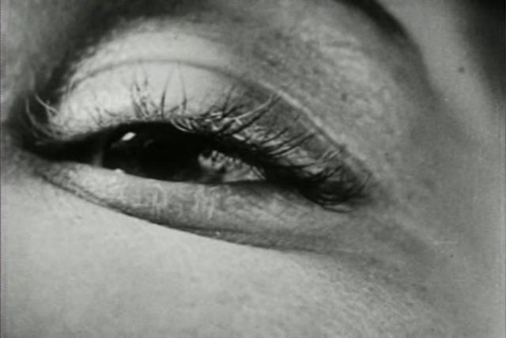

Slide 6
Insert Shot
Tidak fokus pada subjek manusia
Objek-objek relevan, biasanya dalam satu setting yang sama. Misalnya, secangkir kopi panas di sebuah adegan makan pagi.

Slide 7
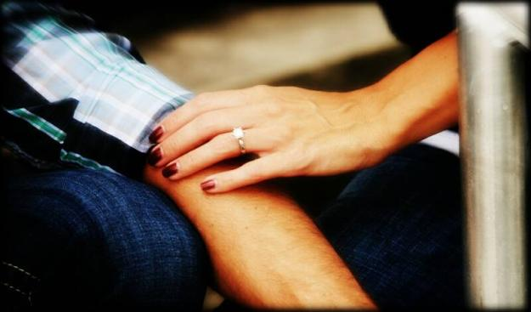
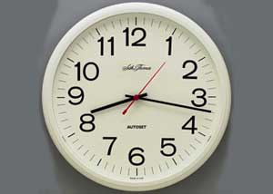
Insert Shot

Slide 8
Reaction Shot
Shot reaksi subjek.
Biasanya muncul dalam dialog
Umumnya muncul dalam bentuk CU Shot

Slide 9
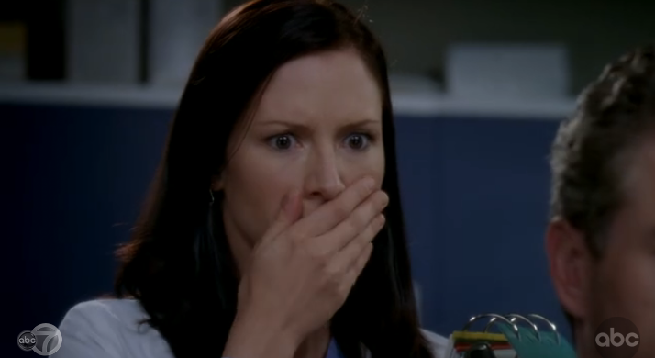
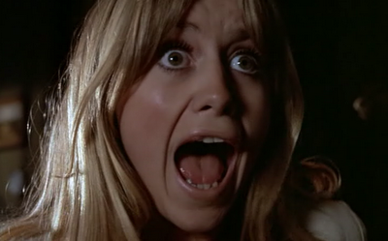
Reaction Shot

Slide 10
Two Shot
Menunjukkan 2 subjek dalam satu frame

Slide 11
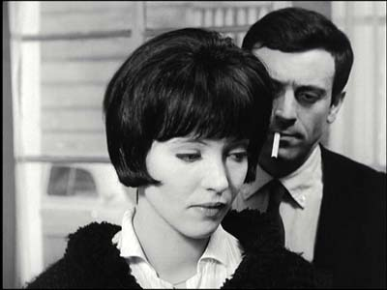
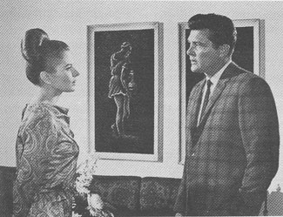
Two Shot

Slide 12
Group Shot
Menunjukkan lebih dari 2 subjek dalam 1 frame

Slide 13
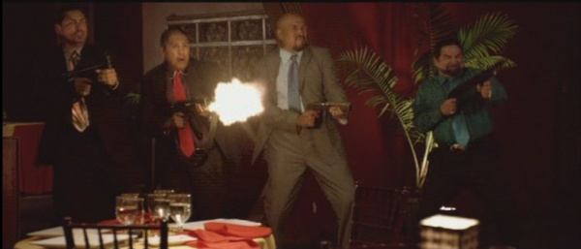
Group Shot

Slide 14
Over Shoulder Shot
Shot yang diambil dari belakang subjek dan menunjukkan latar tempat yang ada di hadapan subjek tersebut
Biasanya dalam bentuk two shot
Berguna dalam sebuah adegan dialog subjek

Slide 15
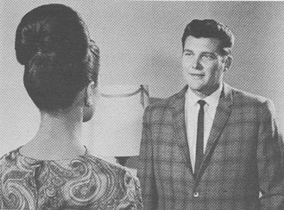
Over Shoulder Shot

Slide 16
